Slide 1
ประเด็น 1

Slide 2



Slide 3
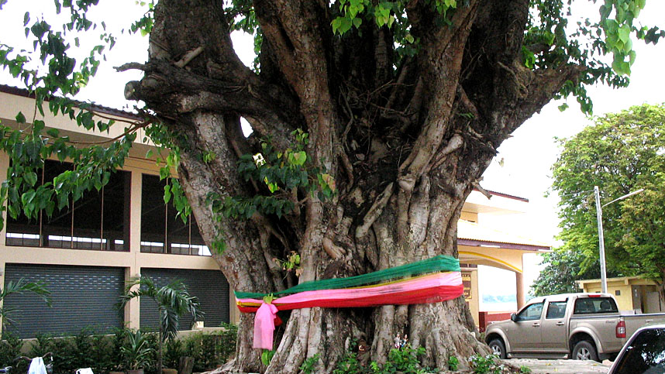
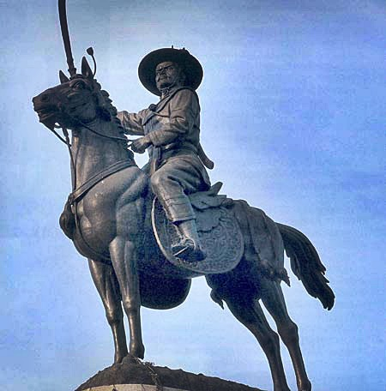
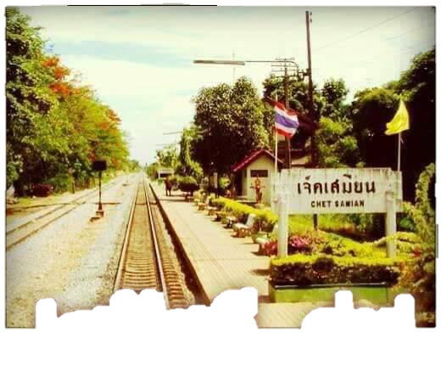
ประวัติความเป็นมา
"เจ็ดเสมียน"
พ.ศ. 2310 สมเด็จพระเจ้าตากสินมหาราชยกทัพมาเพื่อต้องการที่จะรวบรวมไพร่พล...
Notes:
พ.ศ. 2310 พระเจ้าตากสินมหาราชได้รวบรวมไพร่พลออกจากกรุงศรีอยุธยาเดินทางผ่านมายังเมืองราชบุรี แล้วโปรดให้รับสมัครทหารรบกับข้าศึก จึงประกาศรับสมัคร เช้าวันรุ่งขึ้นมีผู้คนมาสมัครเป็นจำนวนมาก พระองค์จึงให้รับสมัครผู้รู้หนังสือมาเป็นเสมียนรับลงทะเบียนเพิ่มเติม ปรากฏว่ามีคนมาอาสา ๗ คน และทำการบันทึกรายชื่อทหารได้ทันพลบค่ำพอดี พระองค์ประทับใจมาก จึงได้ตั้งชื่อหมู่บ้านแห่งนี้ว่า "หมู่บ้านเจ็ดเสมียน"

Slide 4
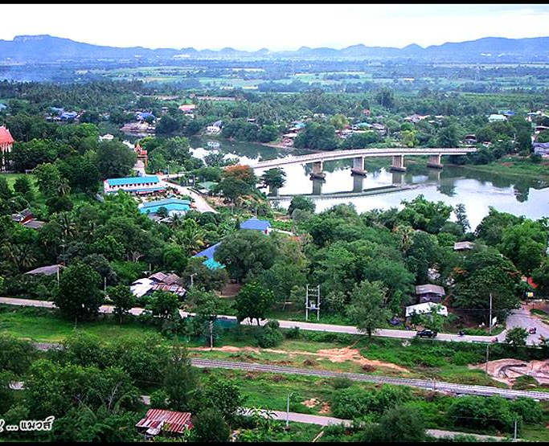
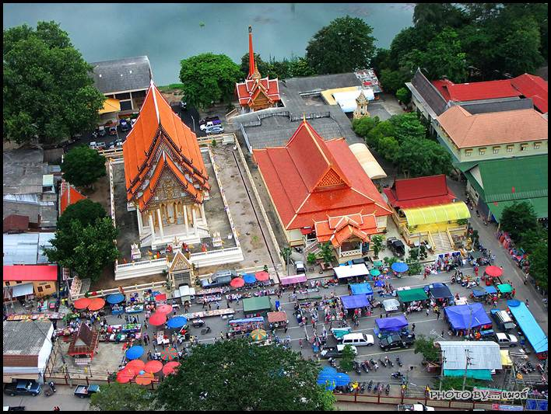
ชุมชนเจ็ดเสมียน
Notes:
ตําบลเจ็ดเสมียน
หมู่ที่ 1 บ้านวังลึก
หมู่ที่ 2 บ้านเกาะสมบูรณ์
หมู่ที่ 3 บ้านเจ็ดเสมียน
หมู่ที่ 4 บ้านสนามชัย
หมู่ที่ 5 บ้านคลองมะขาม
หมู่ที่ 6 บ้านดอนไม้เรียง

Slide 5
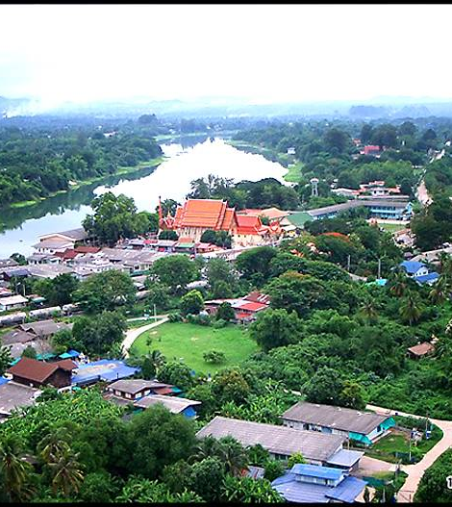
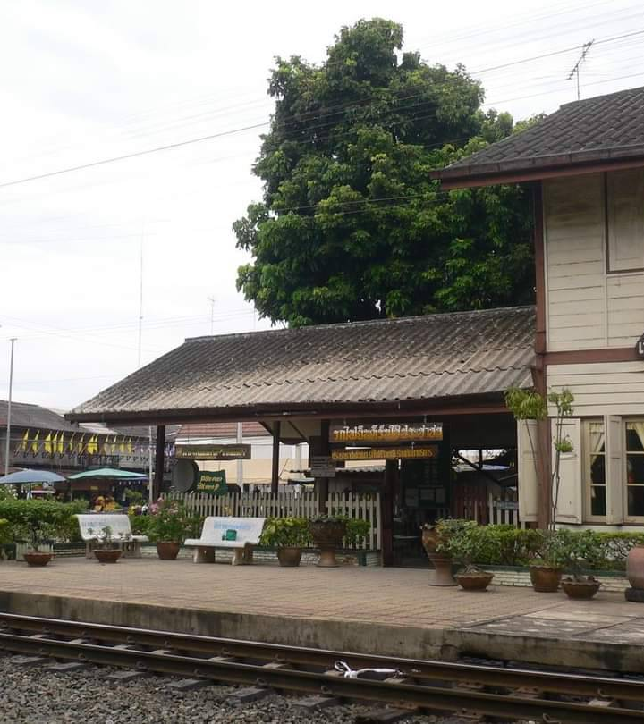
ชุมชนเจ็ดเสมียน
Notes:
ชุมชนเจ็ดเสมียน
ตั้งอยู่บริเวณฝั่งตะวันออกของแม่น้ําแม่กลอง มีอาณาเขตครอบคลุม พื้นที่ของตําบลเจ็ดเสมียน รวมทั้งหมด จํานวน 6 หมู่บ้าน อยู่ในเขตเทศบาลตําบลเจ็ดเสมียน อําเภอโพธาราม จังหวัดราชบุรี อยู่บริเวณตอนล่าง ของอําเภอโพธาราม อยู่ห่างจากอําเภอโพธาราม ประมาณ 7 กิโลเมตร อยู่ห่างจากจังหวัดราชบุรี ประมาณ 13 กิโลเมตร และอยู่ห่างจาก กรุงเทพมหานคร ประมาณ 90 กิโลเมตร ขนาดของชุมชนเจ็ดเสมียนมีพื้นที่ทั้งสิ้น ตาราง 12 กิโลเมตร
เขตติดต่อ
ด้านเหนือ ติดต่อเขตำบลคลองข่อย อําเภอโพธาราม
ด้านตะวันออก ติดต่อเขตตําบลดอนทราย อําเภอโพธาราม และเขตตําบลสามเรือน อําเภอเมืองราชบุรี
ด้านใต้ ติดต่อเขต ตําบลท่าราบ อําเภอเมืองราชบุรี
ด้านตะวันตก ติดต่อแม่น้ําแม่กลอง

Slide 6
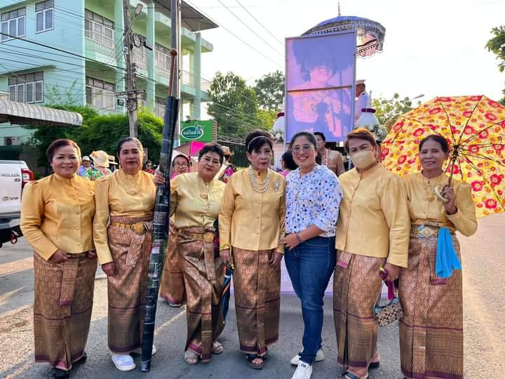
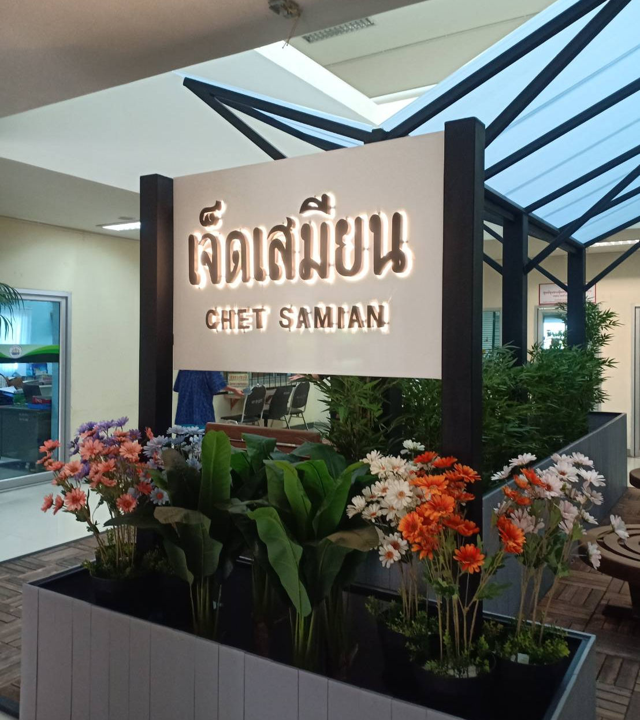
กลุ่มชาติพันธุ์
Notes:
กลุ่มชาติพันธุ์ที่อพยพเข้ามาตั้งถิ่นฐานแบ่งได้เป็น 4 กลุ่มชาติพันธุ์ ประกอบไปด้วย คนไทยพื้นถิ่น คนไทยเชื้อสายลาว คนไทยเชื้อสายเขมร คนไทยเชื้อสายจีน
ในอดีต คนไทยเชื้อสายเขมร ส่วนมากอาศัยอยู่ที่บ้านสนามชัย และบ้านทุ่ม (บ้านเกาะสมบูรณ์) ใช้นามสกุล วงศ์ไอยรา ซึ่งเป็นต้นตระกูลใหญ่ของคนเจ็ดเสมียน ต่อมาได้เปลี่ยนมาใช้นามสกุลว่า วงศ์ยะรา

Slide 7
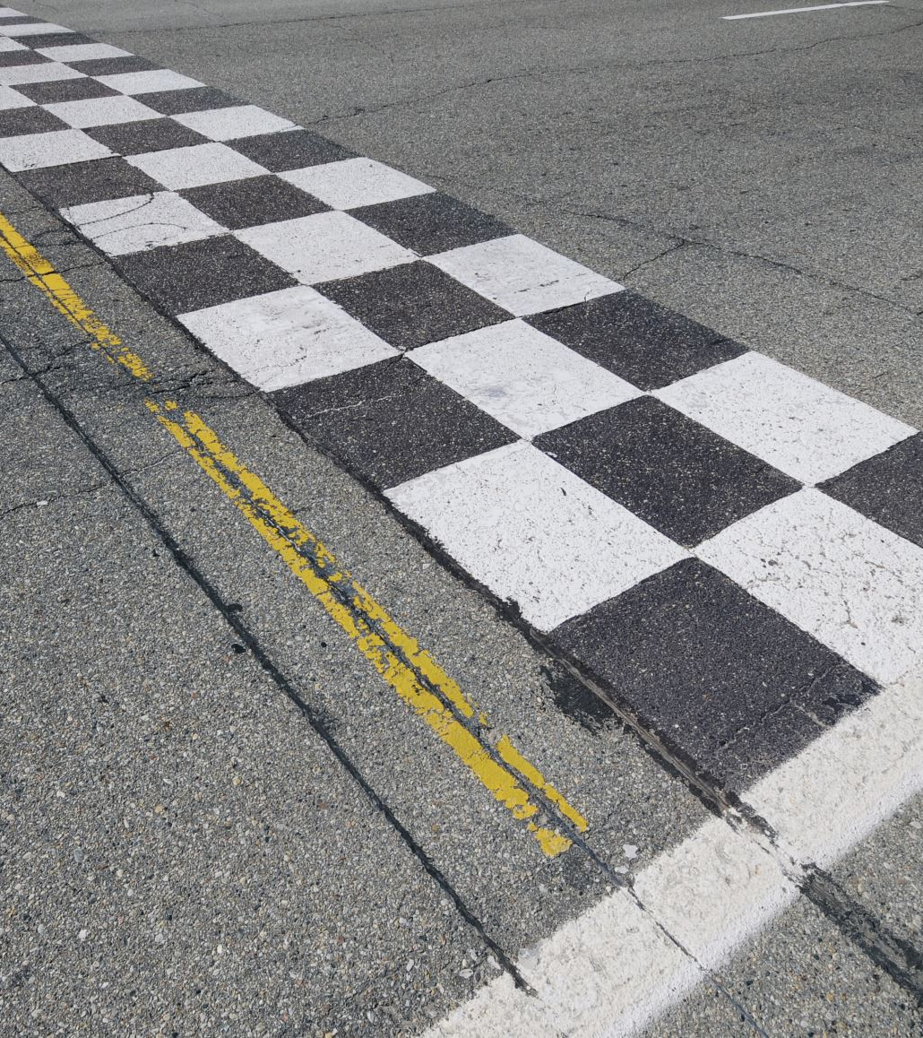
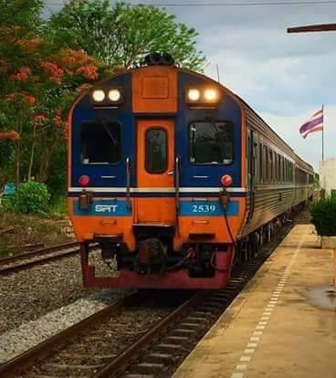
เส้นทางการคมนาคม
Notes:
เส้นทางรถไฟสายใต้ เป็นเส้นทางที่เริ่มจากกรุงเทพมหานคร ผ่านนครปฐมรวมระยะทางประมาณ 106 กิโลเมตร ถึงสถานีเจ็ดเสมียน (อยู่บริเวณหน้าตลาดเก่าเจ็ดเสมียน
เส้นทางรถยนต์ ไปตามทางหลวงแผ่นดินหมายเลข 4 (เพชรเกษม) เป็นเส้นทางที่ เริ่มต้นกิโลเมตร 89 จาก กรุงเทพมหานครผ่านจังหวัดนครปฐม เลี้ยวขวาทางหลวงแผ่นดินหมายเลข เข้าไปตาม 3238 (แยก 4 เดิม – เจ็ดเสมียน) ประมาณ 1 กิโลเมตร เลี้ยวขวาไปตามทางหลวงแผ่นดิน หมายเลข 3644 เป็นระยะทางประมาณ 3 กิโลเมตร ถึงบริเวณหน้าวัดเจ็ดเสมียน ซึ่งเป็นที่ตั้งของศูนย์กลางชุมชนและ ตลาดเก่าเจ็ดเสมียน

Slide 8
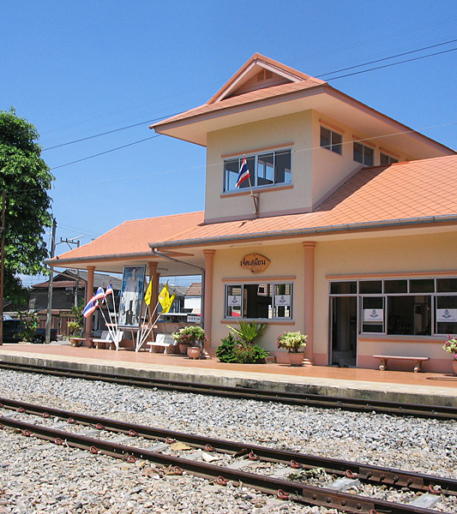
สถานีรถไฟ
Notes:
พ.ศ.2431 รัชกาลที่ 5 เสด็จประพาสต้นเยี่ยมราษฎรตามพื้นที่ต่าง ๆ ทําการค้าและมีการสร้างสถานีรถไฟเพื่อให้การเดินทางคมนาคมสะดวกและใช้เป็นเส้นทางในการค้าขาย

Slide 9
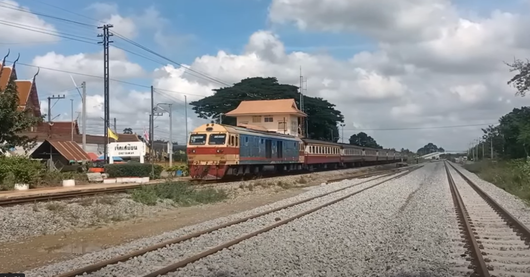

Slide 10
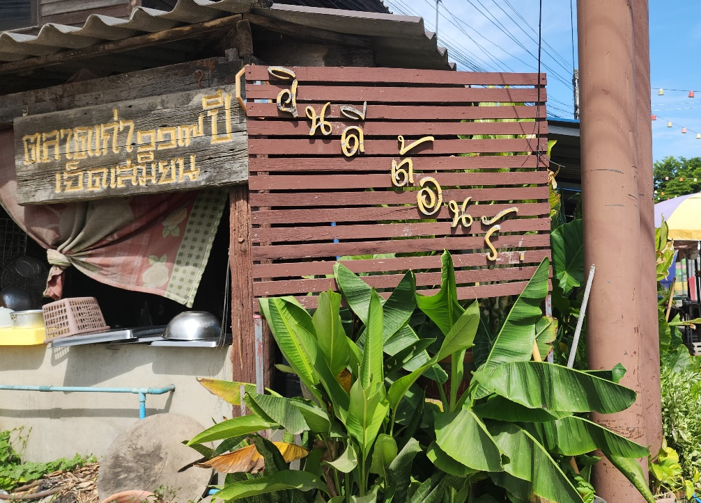
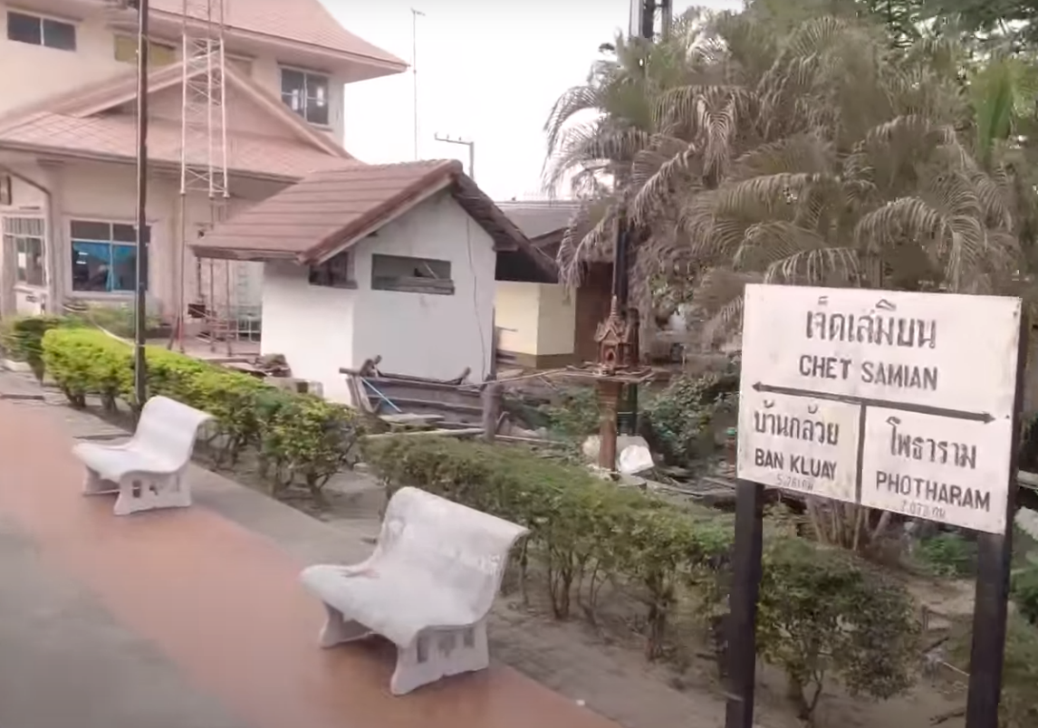
Notes:
การเดินทางและการค้าขายในสมัยนั้นจะใช้การเดินทางเรือและทางรถไฟ สินค้าบางชนิดก็ส่งเข้ากรุงเทพฯ โดยทางรถไฟ ในสมัยที่มีการสร้าง ทางรถไฟสายใต้ ทางราชการได้จ้างคนจีนมาสร้างทางรถไฟจะปลูกโรงเป็นที่พักอาศัยอยู่แถวต้นจามจุรี (ข้างบ้าน นางแปลก จันทร์ฉิม) จะขุดดินมาสร้างทางรถไฟ บริเวณนั้นจึงเรียกว่า “บ่อเจ๊ก” การทํามาค้าขาย ของคนไทยเชื้อสายจีน ในตลาดเจ็ดเสมียน ทําให้ตลาดเจ็ดเสมียนมีความเจริญรุ่งเรือง มีทั้งกิจการโรงสีร้านทอง โรงยาฝิ่น ร้านขายของเบ็ดเตล็ดขายผัก ขายปลา เครื่องใช้ไม้สอยสารพัด ฯลฯ ชาวจีนได้สร้างศาลเจ้าเป็นที่ยึดเหนี่ยวจิตใจของคนในตลาดเจ็ดเสมียน

Slide 11
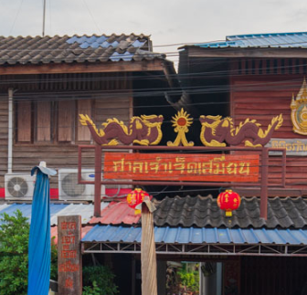
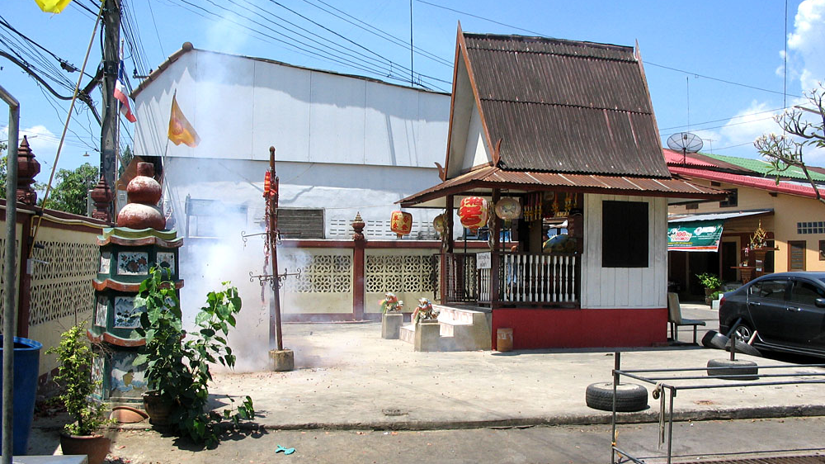

Slide 12
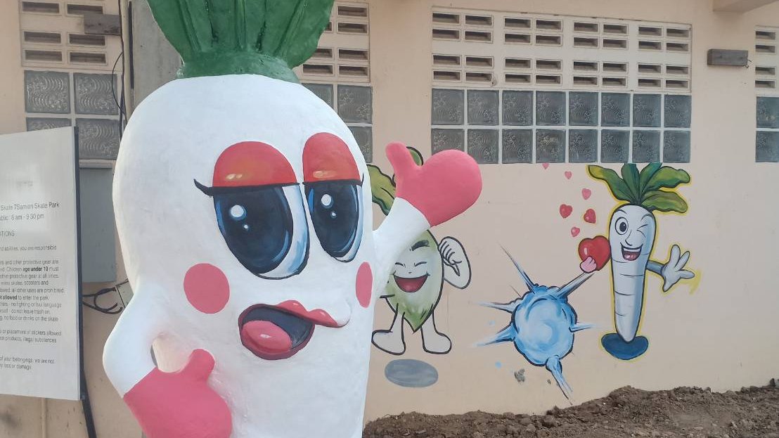
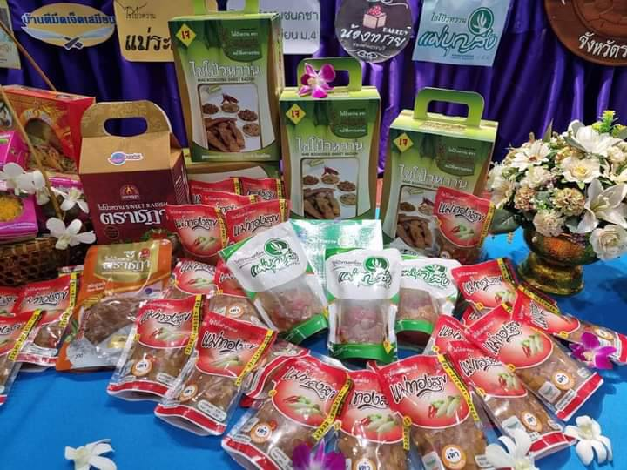
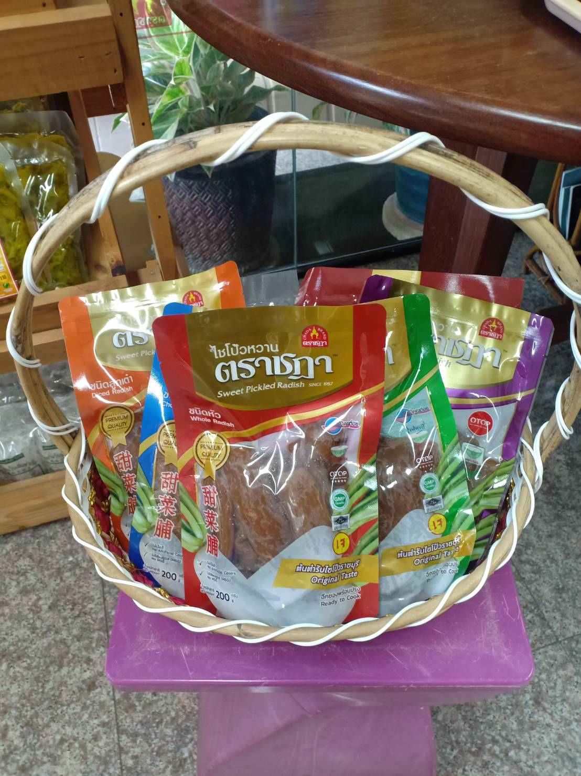
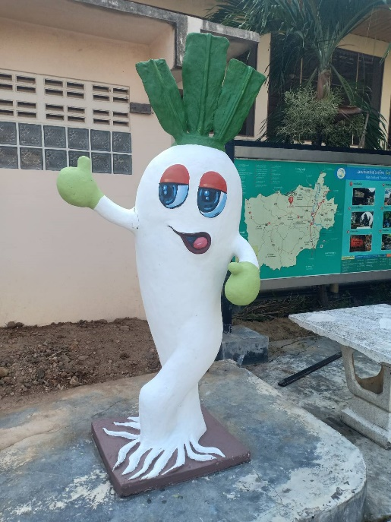
ถนอมอาหารไชโป้ว
Notes:
พ.ศ. 2499 ประชาชนในพื้นที่ได้มีความคิดที่จะถนอมอาหารเก็บไว้รับประทานได้นาน ๆ เนื่องจากประชาชน นิยมรับประทานหัวไชเท้า จากที่ทำกินกันในครัวเรือนก็ปรับปรุงขยายเป็นโรงงานที่แปรรูปผลิตภัณฑ์จากหัวไชเท้าเป็นไชโป้ว ชนิดต่าง ๆ และนําไปจําหน่ายตามพื้นที่ต่าง ๆ ผลิตภัณฑ์และสินค้าขึ้นชื่อ
ไชโป้วแม่ตังกวย
ไชโป้วหวานแม่ชฎา
ไชโป้วแม่ทองสุข
ไชโป้วหวานแม่ฮั่น

Slide 13
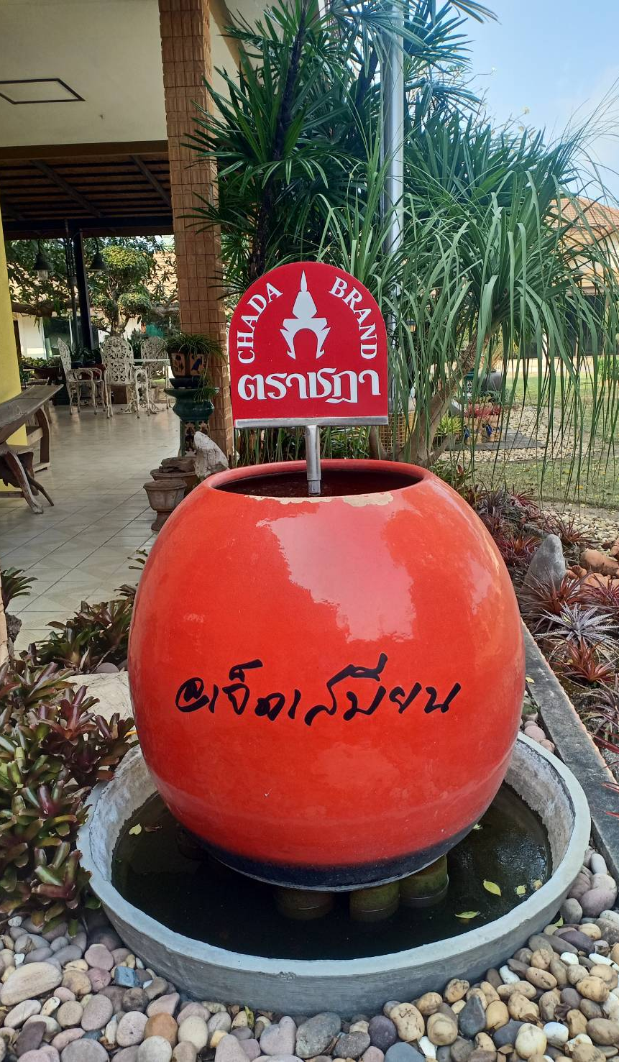
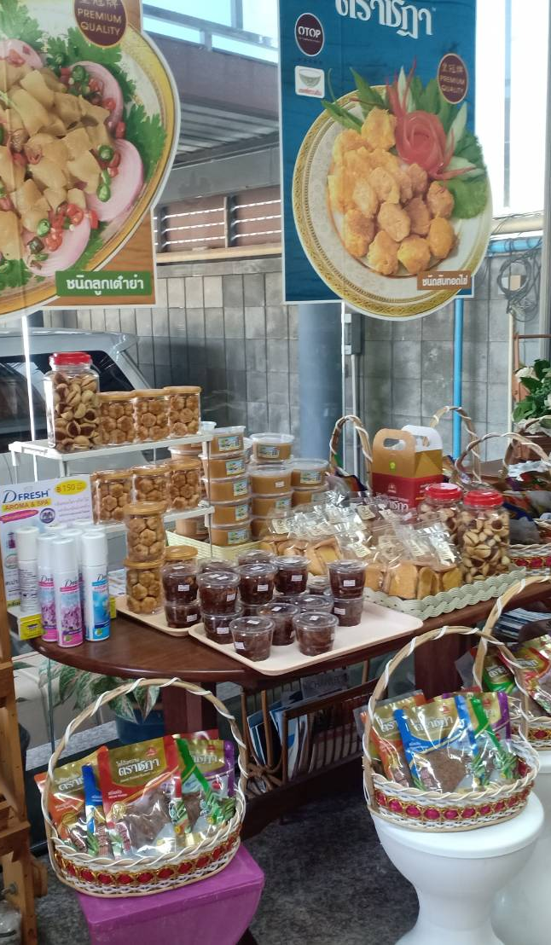

Slide 14
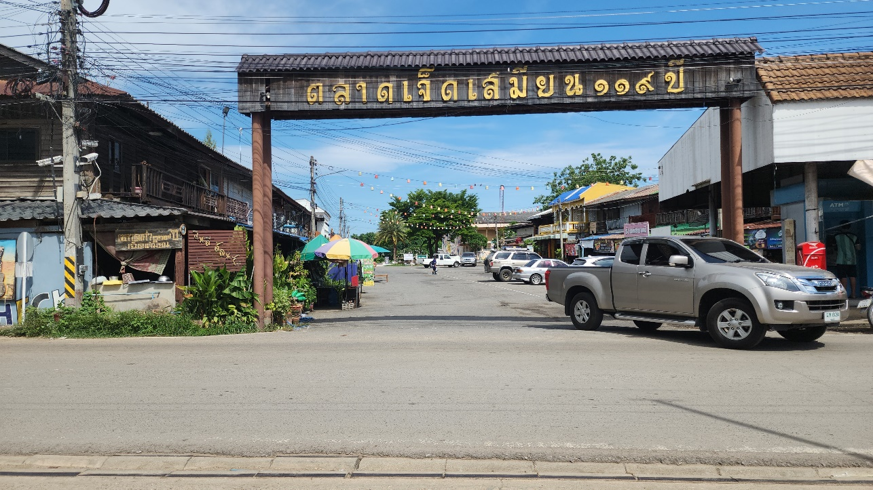
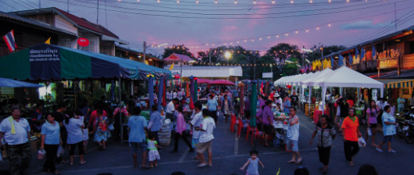
ตลาดเจ็ดเสมียน
Notes:
พ.ศ. 2542 มีการเปลี่ยนแปลงการปกครองส่วนท้องถิ่น เป็นเทศบาลตําบลเจ็ดเสมียน กลุ่มประชาชนในพื้นที่มีแนวคิดจะกระตุ้นระบบเศรษฐกิจในชุมชนให้ดีขึ้นด้วยการตั้งตลาดนัดหน้าตลาดวัดเจ็ดเสมียนทําให้ประชาชนในพื้นที่มีอาชีพและมีรายได้
พ.ศ. 2549 ตําแหน่งกํานันหมดวาระผู้ใหญ่บ้านหมู่ที่ 3 จึงได้มีการจัดเลือกตั้งกํานันผู้ใหญ่บ้านแทนที่ว่าง นายพีระพงษ์ สิงห ชาติปรีชากุล ได้รับการเลือกตั้งเป็นกํานันตําบลเจ็ดเสมียน
พ.ศ. 2550 เกิดแนวคิดอนุรักษ์ศิลปวัฒนธรรมพื้นถิ่น จึงมีการจัดตั้งกลุ่มบริหารจัดการตลาดเก่า 119 ปีเจ็ดเสมียน และเกิดพิพิธภัณฑ์ชุมชนและโรงละครชุมชนขึ้น

Slide 15
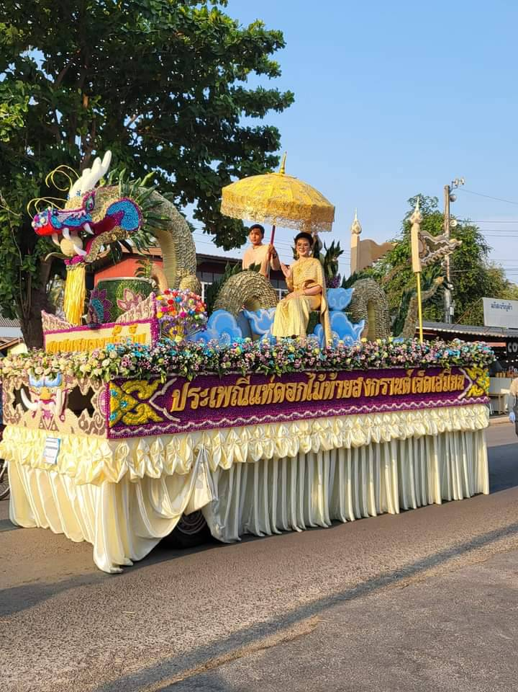
ประเพณีแห่ดอกไม้
ท้ายสงกรานต์เจ็ดเสมียน
มรดกทางวัฒนธรรมจากบรรพบุรุษที่มีมายาวนานกว่า 100 ปี
Notes:
พ.ศ. 2474 นายโกวิท วงศ์ยะรา ได้รับเลือกตั้งเป็นกํานัน ในปีนี้ได้ฟื้นฟูประเพณีแห่ดอกไม้ท้ายสงกรานต์ขึ้นมาหลังจากที่ประเพณีเก่า ๆ ถูกลืมเลือน
งานประเพณีแห่ดอกไม้ท้ายสงกรานต์ตําบลเจ็ดเสมียนในอดีต หลังจากการทํานาในเทศกาลสงกรานต์ชาวบ้านจะช่วยกันขนทรายจากแม่นํ้ามาก่อพระทรายและเก็บดอกไม้มาเพื่อประดับประดาและตกแต่งเกวียนและขบวนแห่ส่วนดอกไม้ที่เหลือก็จะนําไปสัก การะกองผ้าป่าและนําไปปักที่กองพระทรายงานประเพณีแห่ดอกไม้ท้ายสงกรานต์ จะจัดขึ้นประจําทุกปีคืออาทิตย์สุดท้าย ของเดือน หรือตามประกาศของเทศบาลเป็นมรดกทางวัฒนธรรมจากบรรพบุรุษที่มีมายาวนานกว่า 100 ปี ภายในงานยังมี การประกวดรถบุปผชาติประเภทสวยงาม และประเภทความคิด สร้างสรรค์ที่มีชุมชนต่าง ๆ ได้ร่วมกันประดับรถยนต์ด้วยดอกไม้ จัดขึ้นด้วยความรักความสามัคคีของชาวบ้านในท้องถิ่น

Slide 16
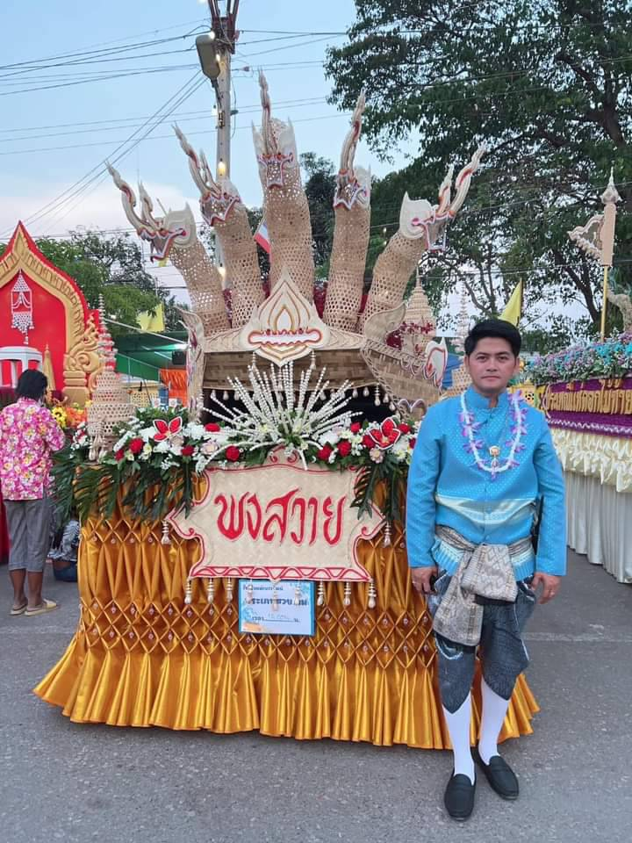
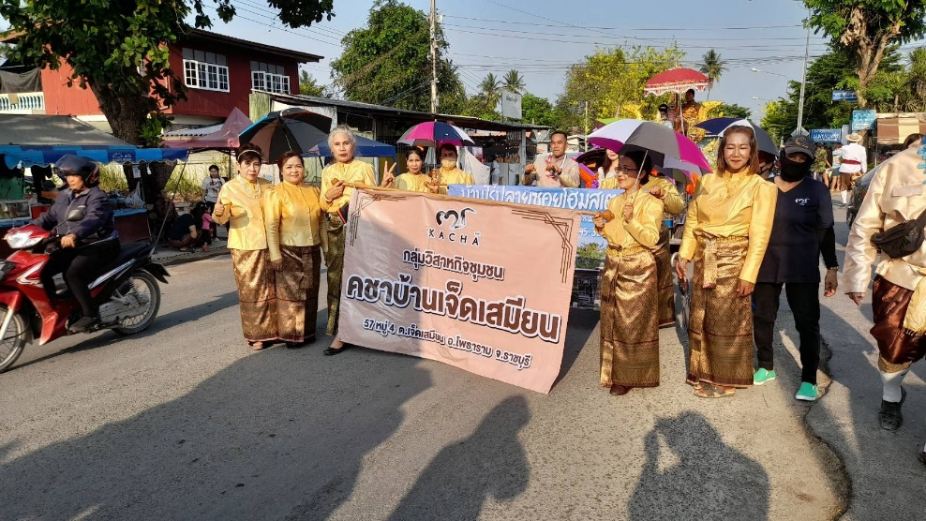
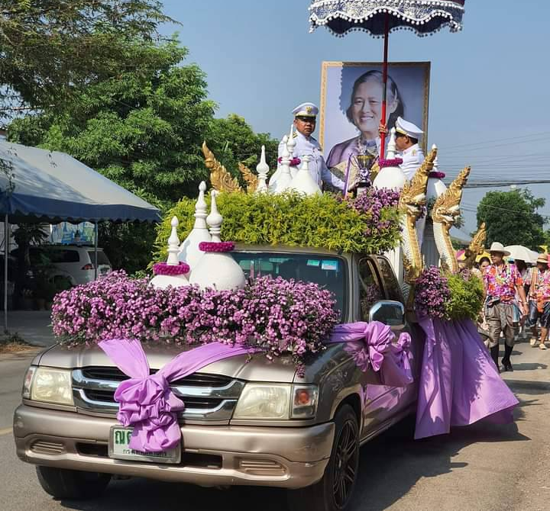
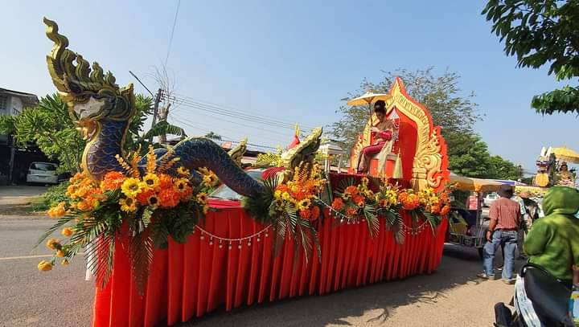
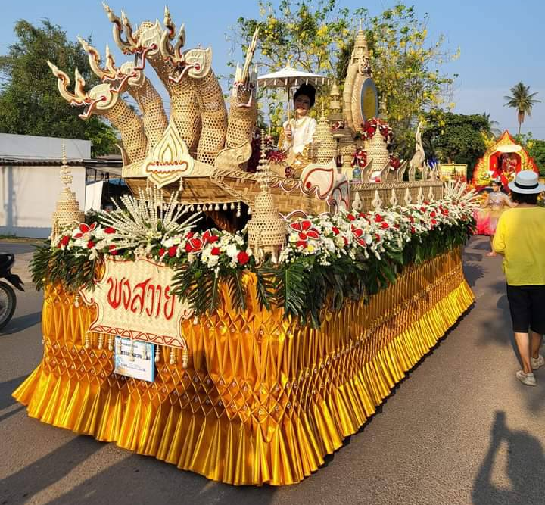
Notes:
หลังจากการทํานาในเทศกาลสงกรานต์ชาวบ้านจะช่วยกันขนทรายจากแม่นํ้ามาก่อพระทรายและเก็บดอกไม้มาเพื่อประดับประดาและตกแต่งเกวียนและขบวนแห่ส่วนดอกไม้ที่เหลือก็จะนําไปสักการะกองผ้าป่าและนําไปปักที่กองพระทราย

Slide 17
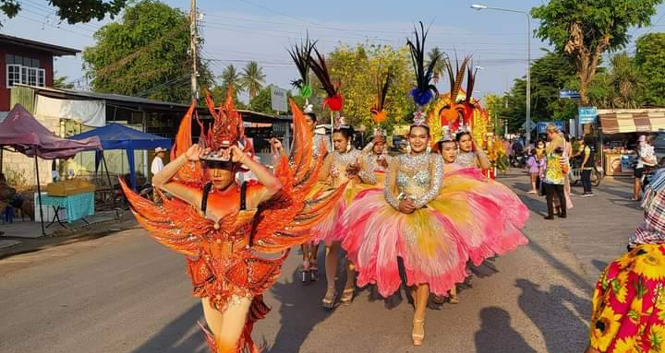
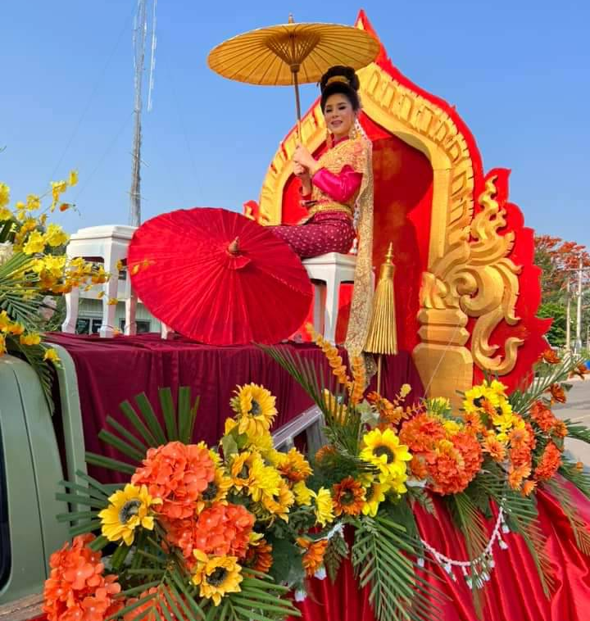
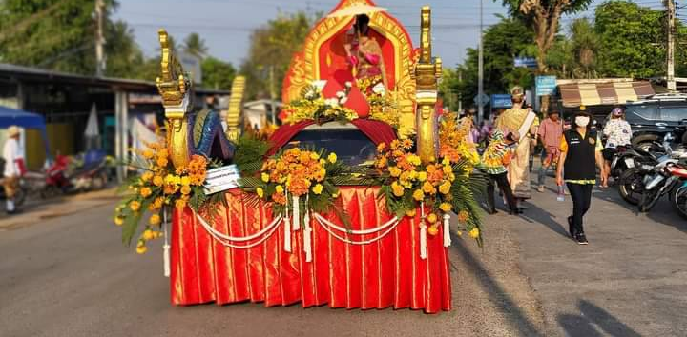

Slide 18
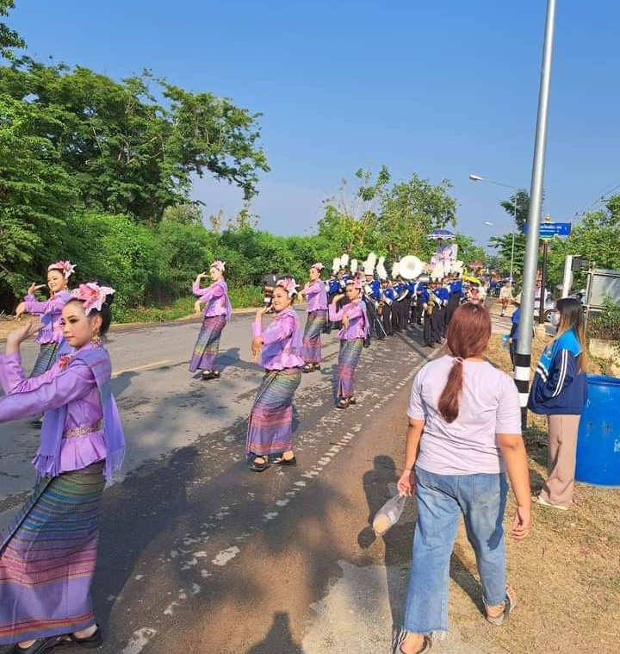
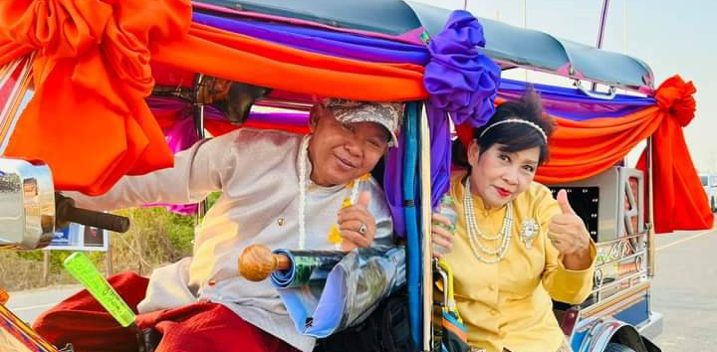

Slide 19
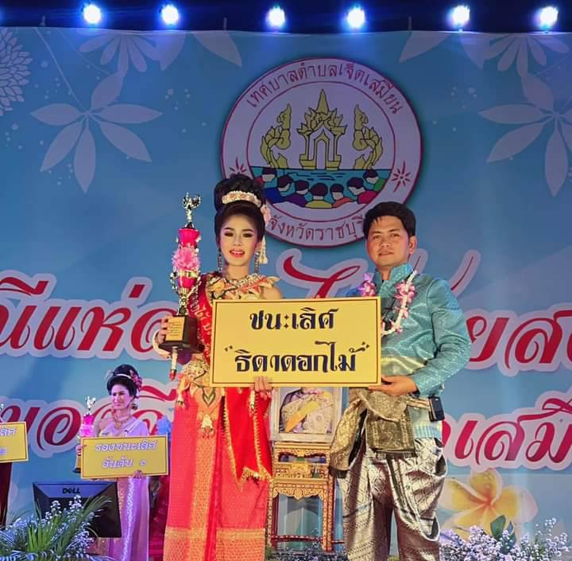
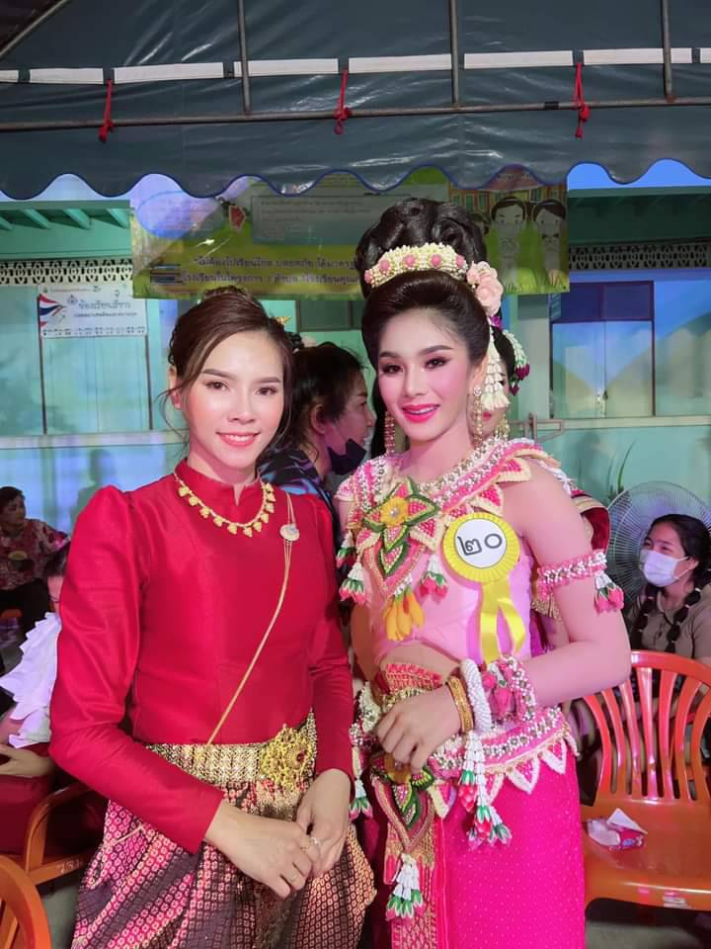
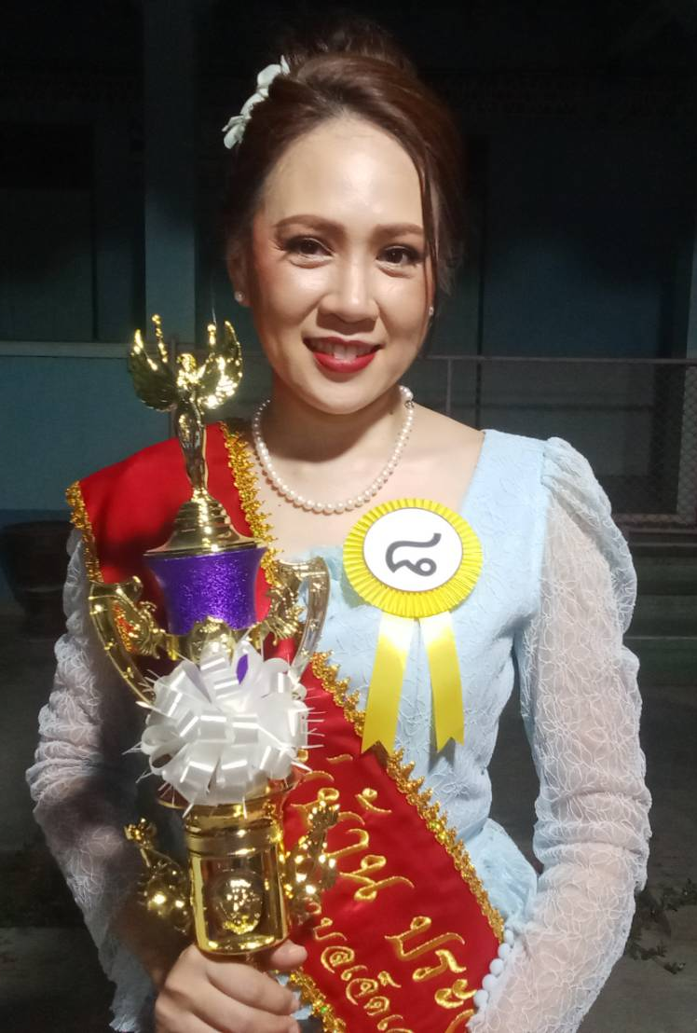
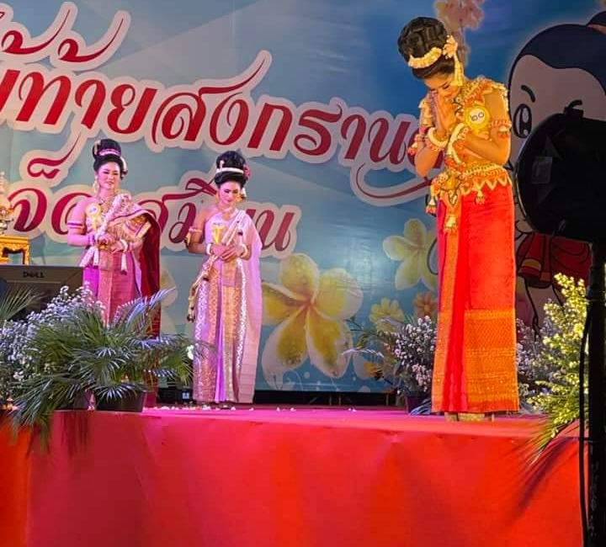

Slide 20
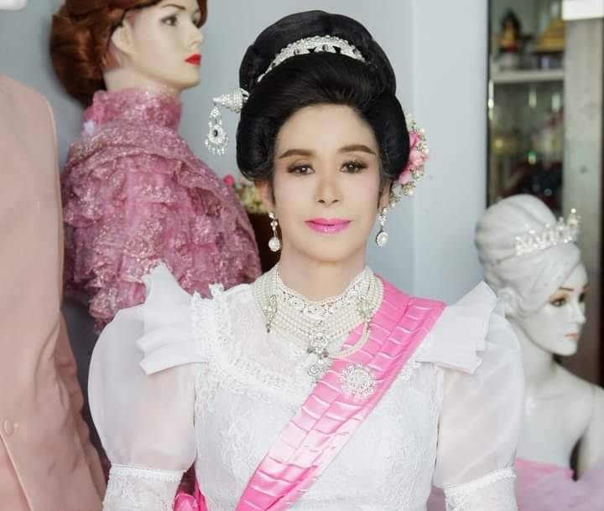
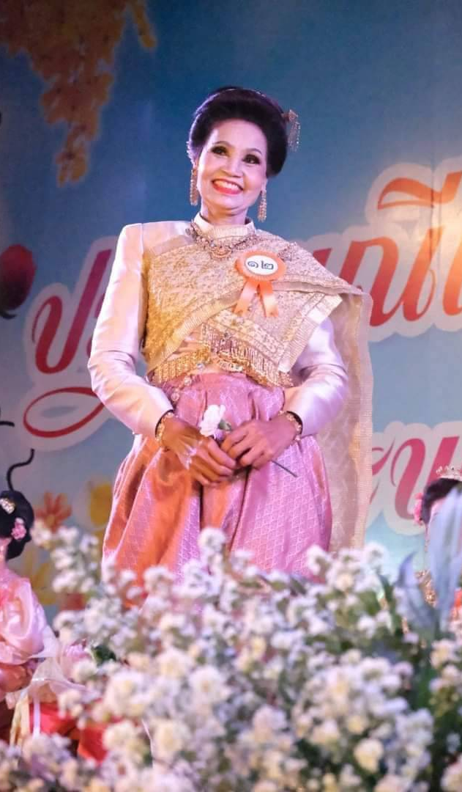
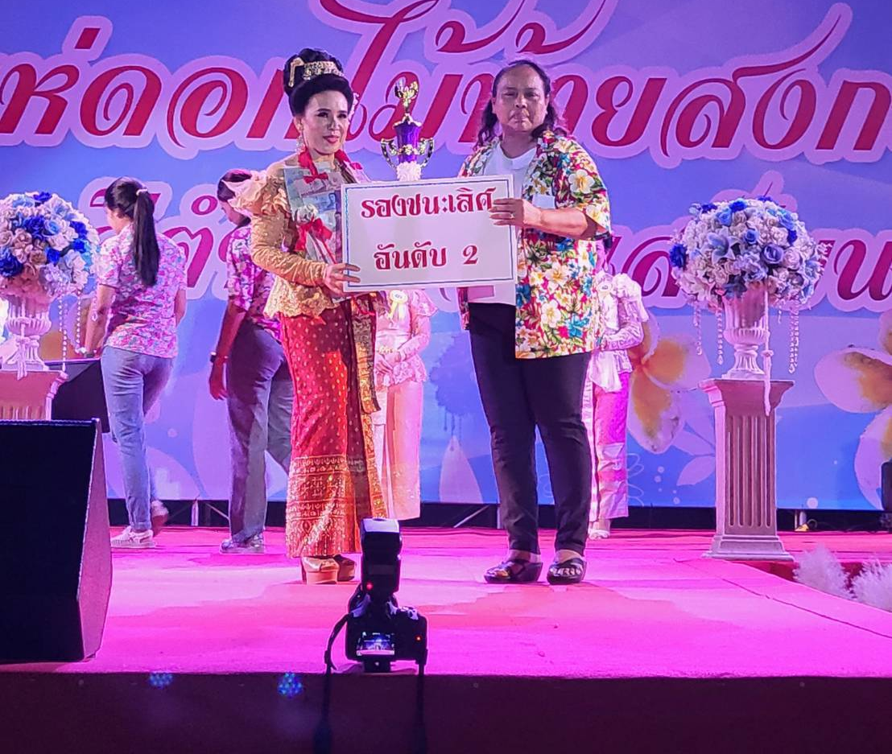
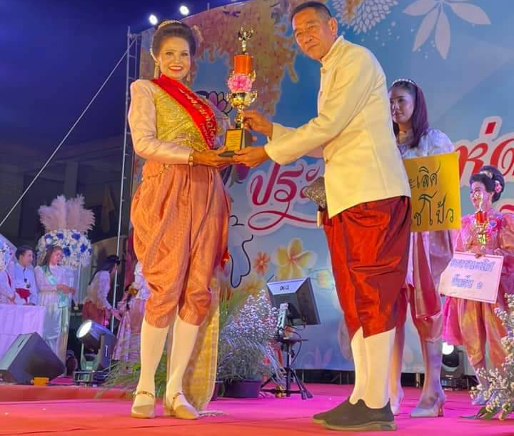
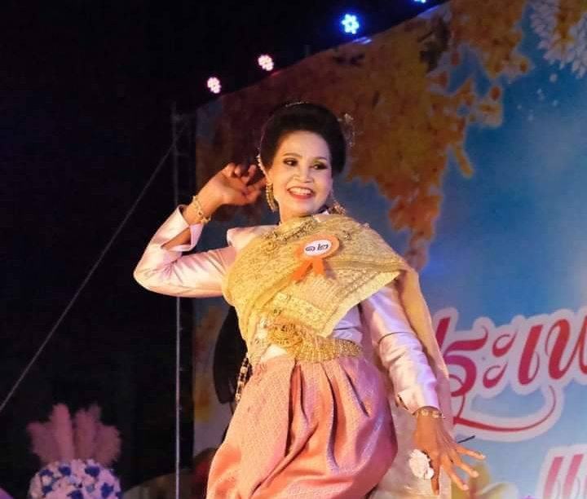

Slide 21
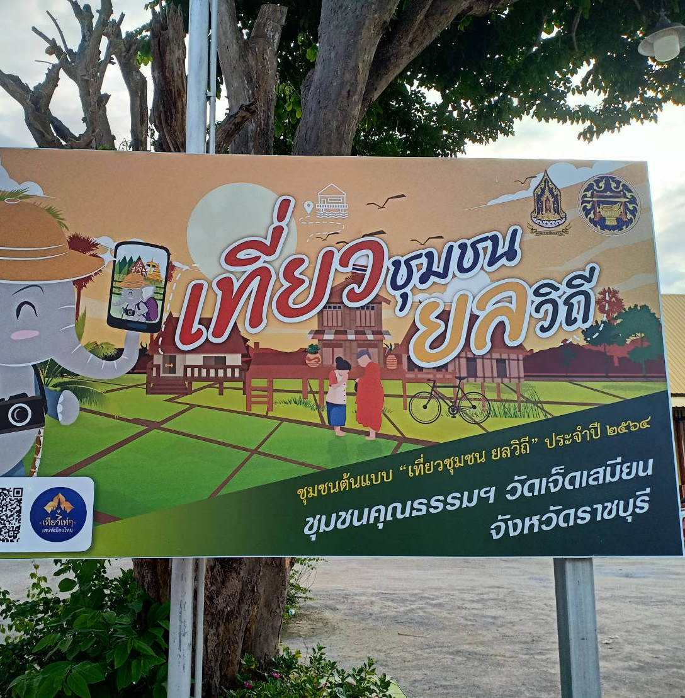

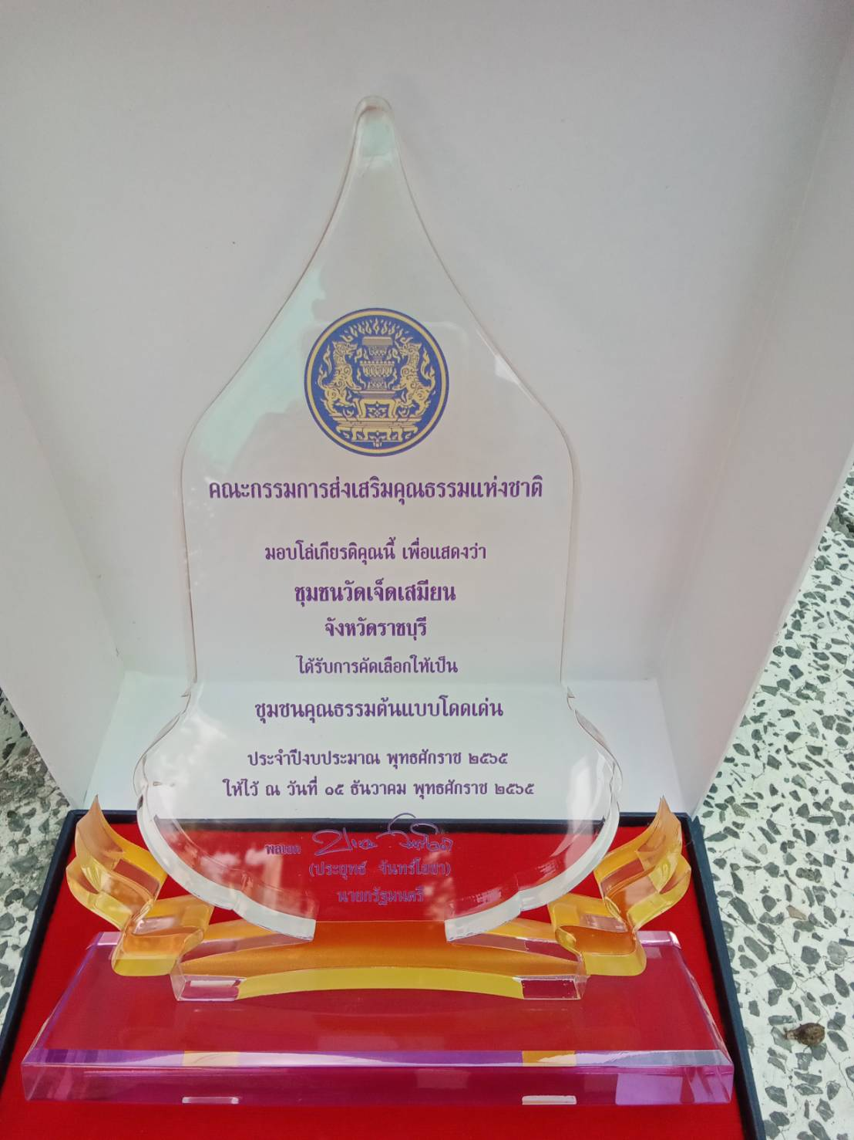
การพัฒนาของชุมชนเจ็ดเสมียน
การเดินทางและการค้าขายในสมัยนั้นจะใช้การเดินทางเรือและทางรถไฟ สินค้าบางชนิดก็ส่งเข้ากรุงเทพฯ โดยทางรถไฟ ในสมัยที่มีการสร้าง ทางรถไฟสายใต้ ทางราชการได้จ้างคนจีนมาสร้างทางรถไฟจะปลูกโรงเป็นที่พักอาศัยอยู่แถว ต้น จามจุรี (ข้างบ้าน นางแปลก จันทร์ฉิม) จะขุดดินมาสร้างทางรถไฟ บริเวณนั้นจึงเรียกว่า “บ่อเจ๊ก” การทํามาค้าขาย ของคนไทยเชื้อสายจีน ในตลาดเจ็ดเสมียน ทําให้ตลาดเจ็ดเสมียนมีความเจริญรุ่งเรือง มีทั้งกิจการโรงสีร้านทอง โรงยาฝิ่น ร้านขายของเบ็ดเตล็ดขายผัก ขายปลา เครื่องใช้ไม้สอยสารพัด ฯลฯ ชาวจีนได้สร้างศาลเจ้าเป็นที่ยึดเหนี่ยวจิตใจของคนในตลาดเจ็ดเสมียน

Slide 22
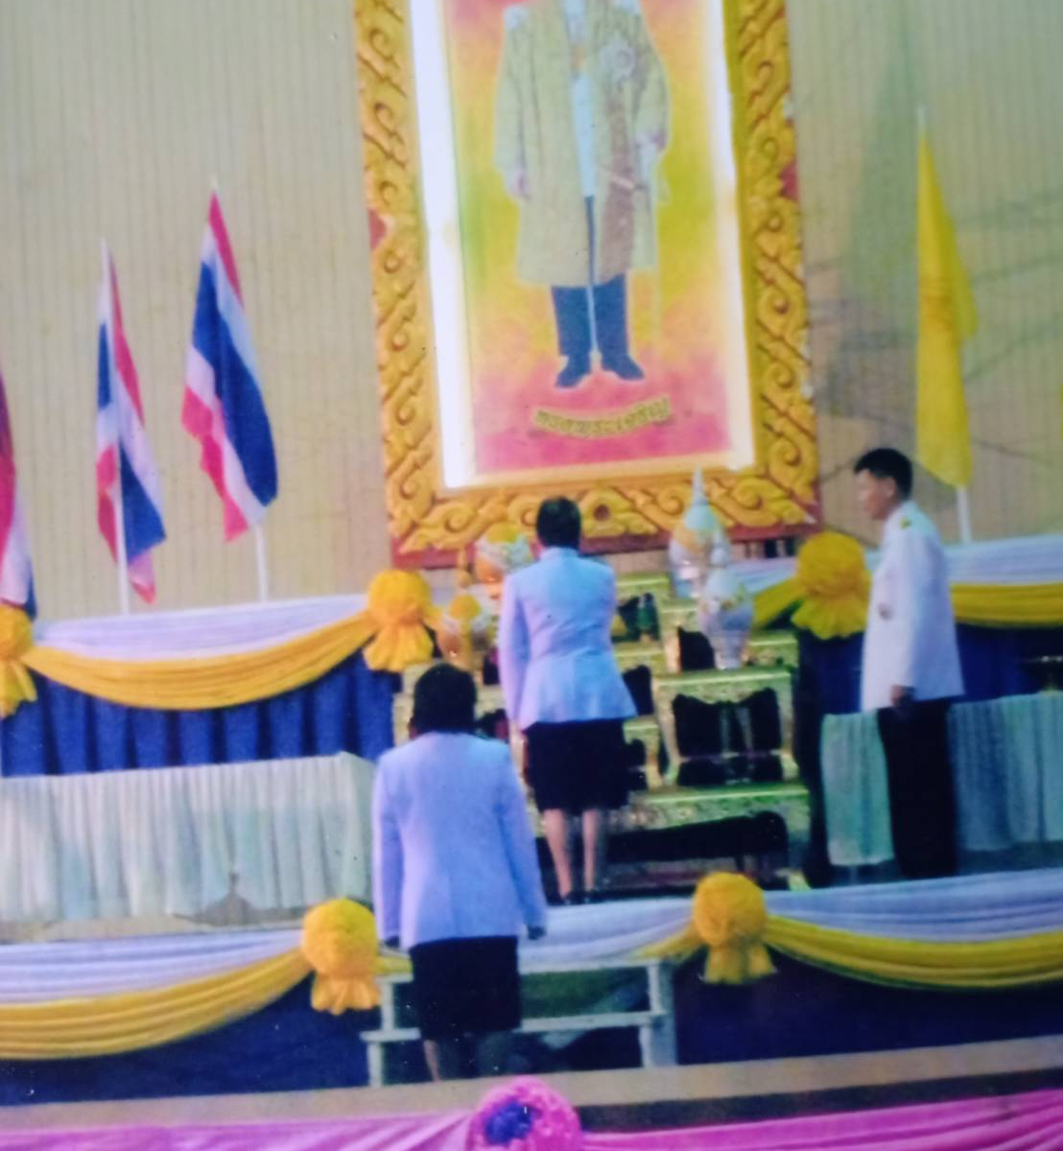
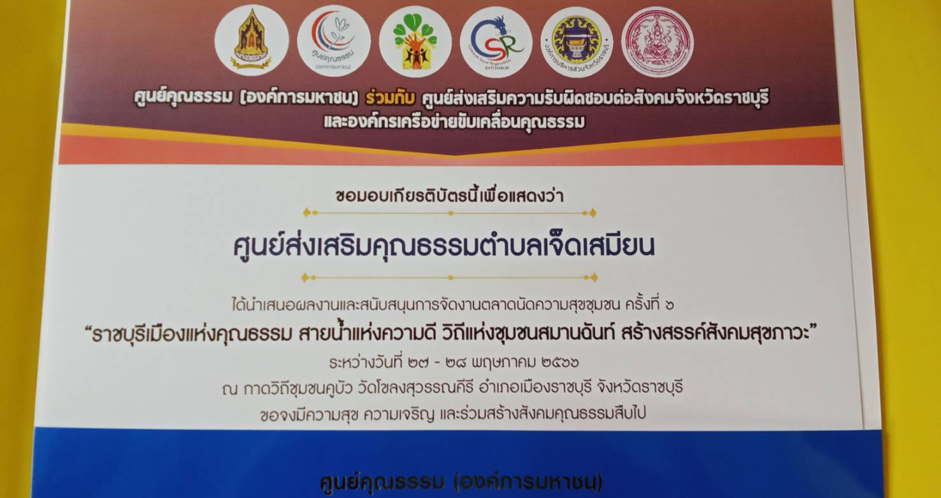
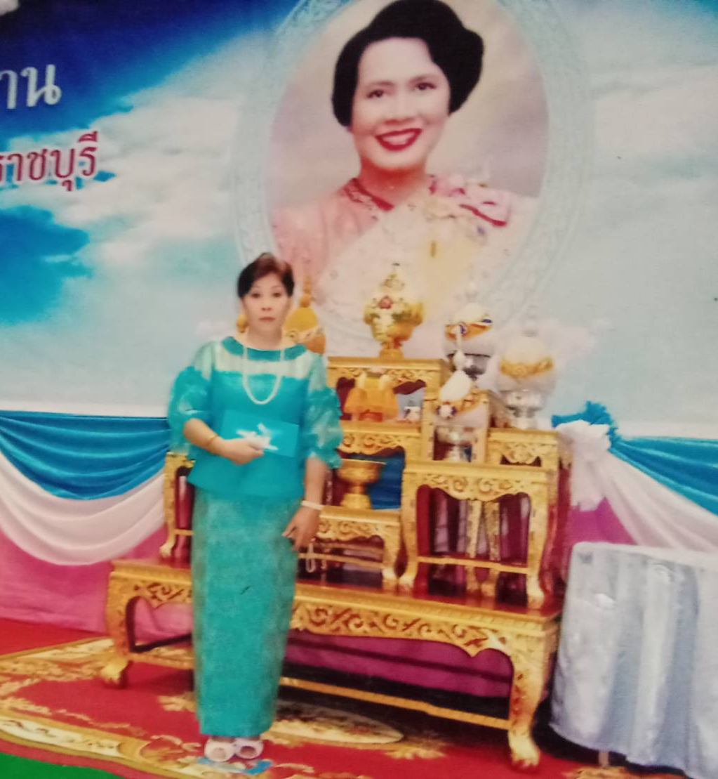

ผลงานและรางวัล

Slide 23





Slide 25


ผลิตภัณฑ์ชุมชนเจ็ดเสมียน
มะขามเทศมันพันธุ์สีชมพู

Slide 26




น้ำมันไพลสด บ้านตาปะกำ
ไชโป้วหวาน

Slide 27





ติ๋มเค็กมะพร้าวอ่อน
ขนมเปี๊ยะคุณยาย
ยุพาเค็กมะพร้าวอ่อน
บ้านขนมไทย

Slide 28





ผ้าข้าวม้า
ตานี
บ้านตีมีด
มาลัยกระดาษ (ทำจากกระดาษทิชชู)

Slide 29



Slide 30




Slide 31
ประเด็น 3

Slide 32


การปรับตัวเมื่อรถไฟรางคู่ผ่านชุมชนเจ็ดเสมียน
Notes:
ชุมชนต้องปรับตัวอย่างไร ปัญหาที่เกิดกับชุมชน เช่นทางข้ามเกือกม้า การแยกส่วนของชุมชน

Slide 33


Slide 34




Notes:
ปี พ.ศ. 2553 นโยบายการรถไฟแห่งประเทศไทยปรับปรุงสถานีรถไฟที่เสื่อมโทรม โดยทําการรื้อถอนหลังเก่าออกและสร้างเป็นอาคารคอนกรีตแทน ซึ่งทําให้ประชาชนในพื้นที่ที่เป็นกลุ่มอนุรักษ์ไม่พอใจ และในปีเดียวกันนี้ก็มีจํานวนผู้สูงอายุเพิ่มมากขึ้น จึงได้จัดตั้งชมรมผู้สูงอายุร่มโพธิ์ทองเพื่อทํากิจกรรมร่วมกัน

Slide 35



Slide 36


Slide 39

ชุมชนมีการพัฒนาเข้าสู่การเปลี่ยนแปลงอย่างไร

Slide 40
ผ้าข้าวม้า
ตานี
บ้านตีมีด
มาลัยกระดาษ (ทำจากกระดาษทิชชู)

